Slide 1
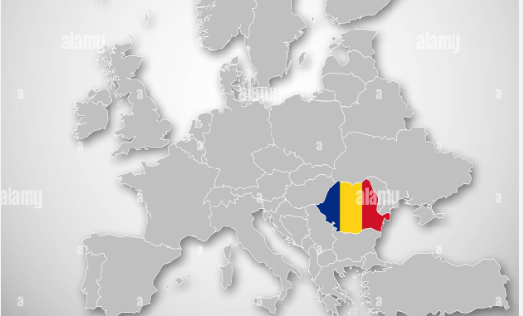

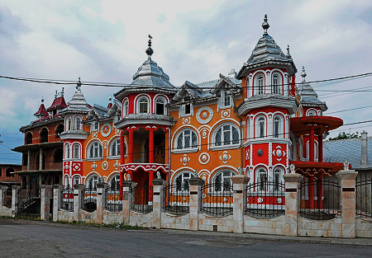
Bánffyhunyad

Slide 2
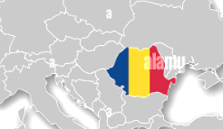
Elhelyezkedése:
Erdélyben, Kolozsvártól 48 km-re
Északnyugatra található

Slide 3
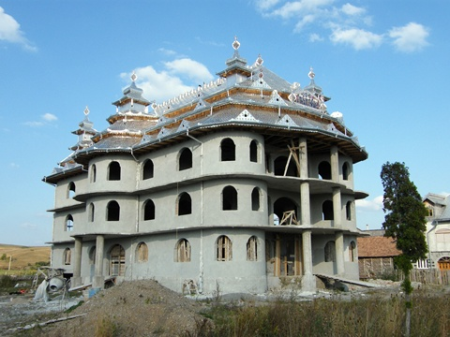
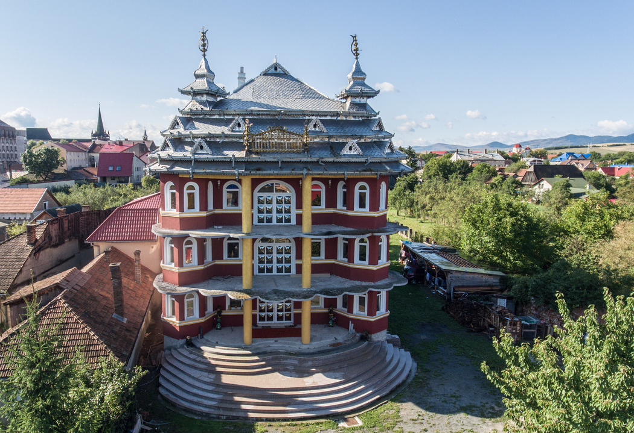
  Története
Bánffyhunyad egykor Kolozs vármegye
nyugati részének központja volt
A trianoni békeszerződés
előtt megyeszékhely volt
Nevét 1913-ban kapta

Slide 4
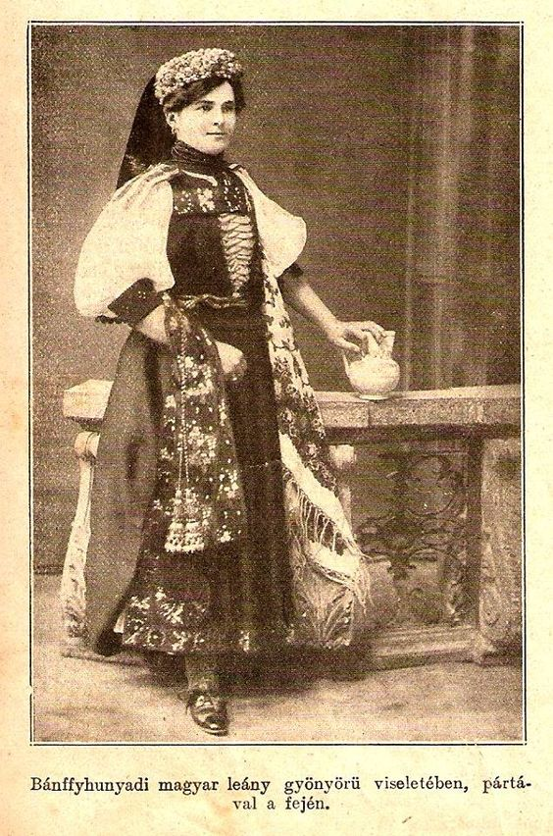
Népessége
1910-ben 5194 lakosából 4699 magyar, 28 német, 451 román volt
Ebből: 542 római katolikus, 2984 református, 1073 izraelita volt.
2011-ben a 9346 lakosból 5821 román, 2640 magyar, 476 roma és 3 német anyanyelvű. 406 fő nem nyilatkozott identitásáról

Slide 5
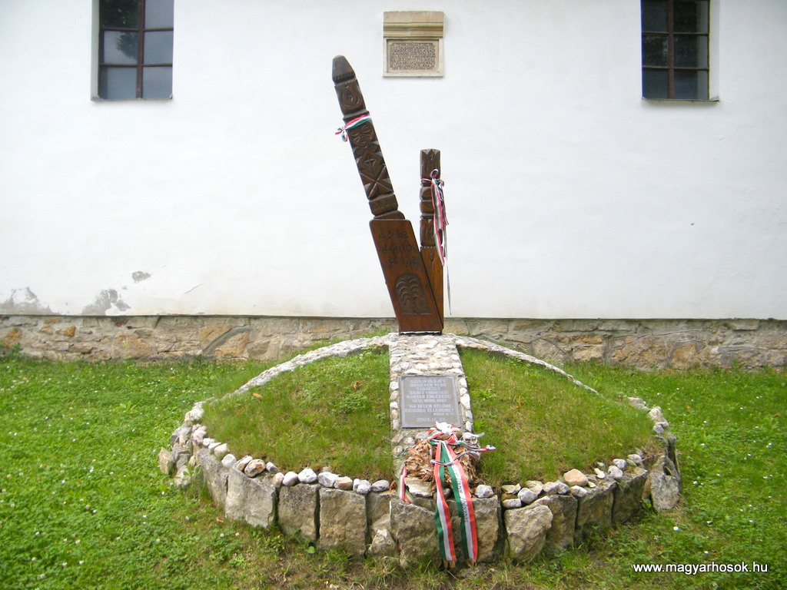
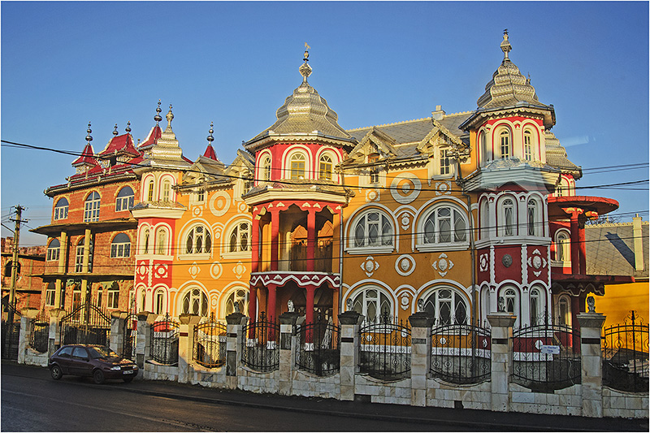
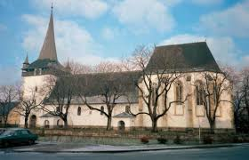
Látnivalók
Cigány paloták
Hősi emlékmű
Református templom
A bánffyhunyadi Magyar Hősök 2003-ban megalkotott emlékköve a református templomkertben
Díszes Roma-villák Cigodák
1330-tól a Bánffy család tulajdonában volt

Slide 6
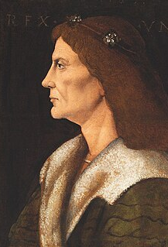
I. Mátyás király
Kolozsvár, 1443. február 23. – Bécs, 1490. április 6.
születési nevén Hunyadi Mátyás
Apja Hunyadi János erdélyi vajda, majd magyar kormányzó, anyja magyar köznemesi család lánya, Szilágyi Erzsébet.
Magyarország és Horvátország királya 1458-tól, cseh király 1469-től, Ausztria uralkodó főhercege 1486-tól haláláig.

Slide 7
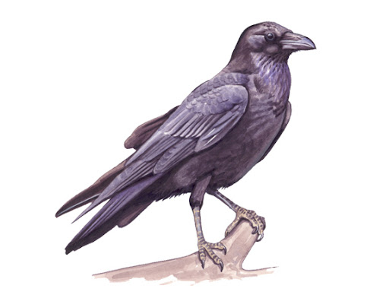
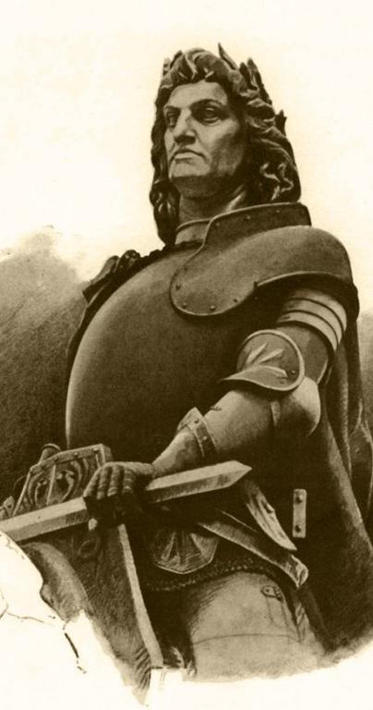
Intézkedései
A megállapodás értelmében a Szent Korona visszakerült Magyarországra
1464-ben Mátyást a Szent Koronával királlyá koronázták, ez végleg törvényesítette hatalmát.
királyi kancellária élére Vitéz Jánost ültette.
Létrehozta a Fekete sereget
Bevonta a polgárokat a politikába
Bevezette a rendkívüli hadiadót

Slide 8
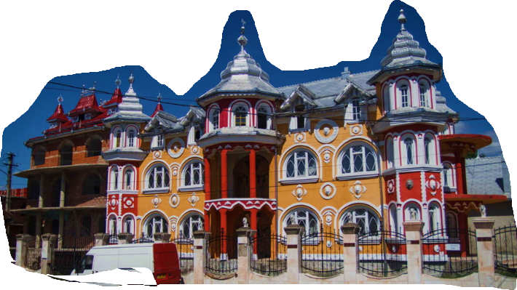

Köszönjük a figyelmet!

